Slide 1

第2章 关系模型

Slide 2
上一章介绍了三种主要的数据模型：
  层次模型
  网状模型
  关系模型
  其中关系模型简单灵活，并有着坚实的理论基础，已成为当前最流行的数据模型。
本章主要讲述:
  关系模型的数据结构
  关系的定义和性质
  关系数据库的基本概念
  关系运算

Slide 3
2.1 关系模型
关系模型就是用二维表格结构来表示实体及实体之间联系的模型。
关系模型是各个关系的框架的集合，即关系模型是一些表格的格式，其中包括关系名、属性名、关键字等。
  教师关系Ｔ
  课程关系C 授课关系SC
  教师—课程数据库的关系模型
TNO
教师号
TN
姓名
SEX
性别
AGE
年龄
PROF
职称
SAL
工资
COMM
岗位津贴
DEPT
系别
CNO
课程号
CN
课程名
CT
课时
TNO
教师号
CNO
课程号

Slide 4
从各个关系的框架中，我们可以很容易看出哪两个关系之间有联系。例如：
  教师关系和授课关系有公共的属性“教师号”，则表明这两个关系有联系。
  而课程关系和授课关系有公共的属性“课程号”，则表明这两个关系也有联系。
  至于元组之间的联系，则与具体的数据有关。只有在公共属性上具有相同属性值的元组之间才有联系。

Slide 5
由上例可以看出，在一个关系中可以存放两类信息：
  一类是描述实体本身的信息
  一类是描述实体（关系）之间的联系的信息
所以，在建立关系模型时，只要把的所有的实体及其属性用关系框架来表示，同时把实体之间的关系也用关系框架来表示，就可以得到一个关系模型。
  如上例中的教师—课程数据库的关系模型就是这样建立的。

Slide 6
2.2 关系的定义
在关系模型中，数据是以二维表的形式存在的，这个二维表就叫做关系。
关系理论是以集合代数理论为基础的，因此，我们可以用集合代数给出二维表的“关系”定义。

Slide 7
2. 关系的性质
尽管关系与二维表格、传统的数据文件是非常类似的，但它们之间又有重要的区别。
严格地说，关系是种规范化了的二维表中行的集合，为了使相应的数据操作简化，在关系模型中，对关系作了种种限制，关系具有如下特性：
  1. 关系中不允许出现相同的元组。
  2. 关系中元组的顺序（即行序）是无关紧要的，在一个关系中可以任意交换两行的次序。根据关系的这个性质，可以改变元组的顺序使其具有某种排序，然后按照顺序查询数据，可以提高查询速度。

Slide 8
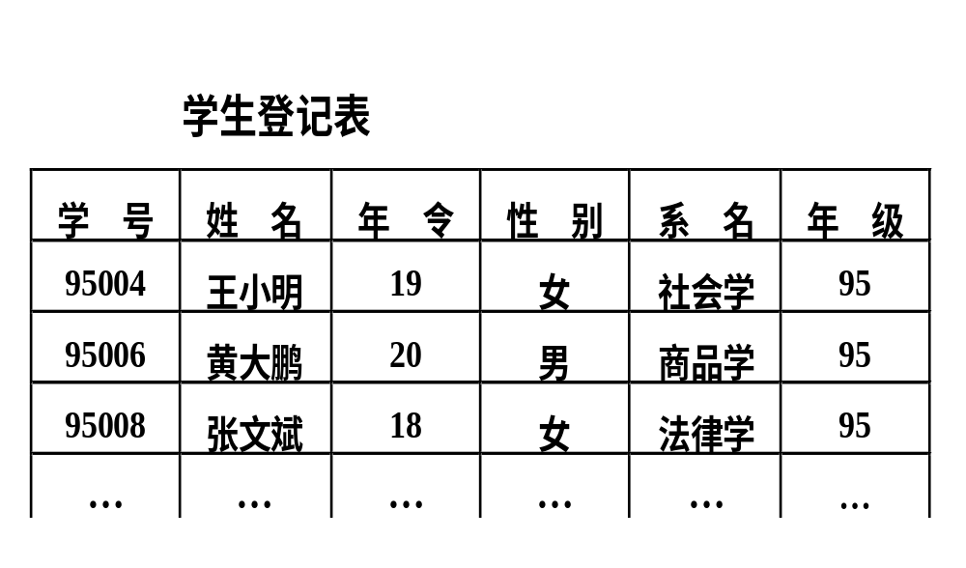
关系数据模型的数据结构
在用户观点下，关系模型中数据的逻辑结构是一张二维表，它由行和列组成。

Slide 9
数据库中的表/关系
关系模式：由表名和属性名构成
如，学生选课登记表(学号,姓名,专业,选修课程,任课教师)
关键码(键)
表名：学生选课登记表
学生选课登记表
学 号 姓 名 专 业 选修课程 任课教师
9003105 张 鹏 计算机应用 计算机系统结构 唐 飞
9003212 吴俊武 计算机软件 数据结构 王小栋
9003223 廖 凯 计算机软件 程序设计语言 陆 非
9003214 李 娜 计算机软件 形式语言 蒋 涛
… … … … …
值域：列数据的取值范围
如，十个汉字以内的文字串
行、元组、记录：由数据构成
列、字段、属性、数据项：列有名称(属性名),有值/数据(数据项)
如，属性名为“专业”，数据项为“计算机应用”，“计算机软件”

Slide 10
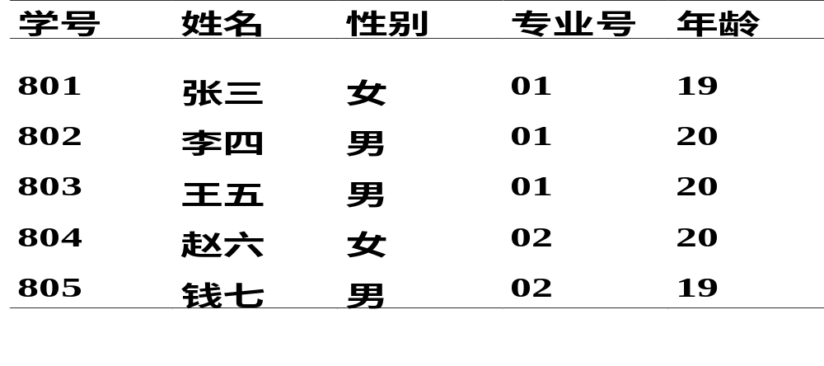
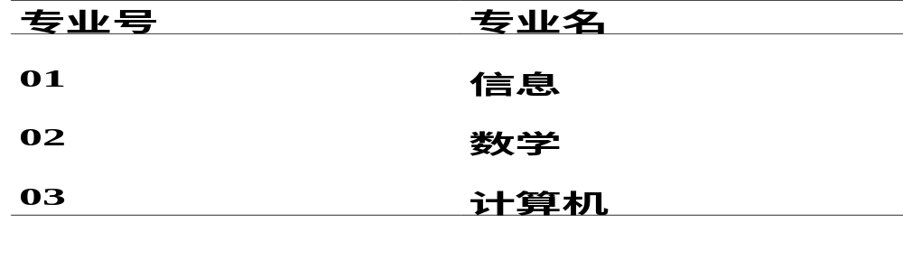
字段?元组?记录?
学生表
专业表

Slide 11
基本关系的性质
①列是同质的，即每一列中的分量是同一类型的数据，来自同一个域。
②不同的列可出自同一个域，称其中的每一列为一个属性，不同的属性要给予不同的属性名
③列的顺序无所谓，即列的顺序可以任意交换。
④任意两个元组不能完全相同。
⑤行的顺序无所谓，即行的顺序可以任意交换。
⑥分量必须取原子值，即每个分量必须是不可再分的数据项。

Slide 12
关系性质1——同质的列
学号 | 姓名 | 性别 | 年龄 | 曾用名
9901 | 张三 | 男 | 20 | 张狗子
9902 | 李四 | 女 | 18 | 李朋
王五 | 9903 | 1 | 19 | 王麻子
9904 | 赵六 | 2 | 1981/2/28 | 赵薇

Slide 13
3.1.6 关系性质2—不同的属性名
姓名2
曾用名
学号 | 姓名 | 性别 | 年龄 | 姓名
9901 | 张三 | 男 | 20 | 张狗子
9902 | 李四 | 女 | 18 | 李朋
9903 | 王五 | 男 | 19 | 王麻子
9904 | 赵六 | 女 | 20 | 赵薇

Slide 14
3 关系性质3—属性无序
学号 | 姓名 | 性别 | 年龄 | 曾用名
9901 | 张三 | 男 | 20 | 张狗子
9902 | 李四 | 女 | 18 | 李朋
9903 | 王五 | 男 | 19 | 王麻子
9904 | 赵六 | 女 | 20 | 赵薇
学号 | 姓名 | 曾用名 | 性别 | 年龄
9901 | 张三 | 张狗子 | 男 | 20
9902 | 李四 | 李朋 | 女 | 18
9903 | 王五 | 王麻子 | 男 | 19
9904 | 赵六 | 赵薇 | 女 | 20

Slide 15
3.1.6 关系性质4—元组不重复
学号 | 姓名 | 性别 | 年龄 | 姓名
9901 | 张三 | 男 | 20 | 张狗子
9902 | 李四 | 女 | 18 | 李朋
9903 | 王五 | 男 | 19 | 王麻子
9904 | 赵六 | 女 | 20 | 赵薇
9901 | 张三 | 男 | 20 | 张狗子
重复的
元组
重复的
元组!

Slide 16
3.1.6 关系性质5—元组无序
学号 | 姓名 | 性别 | 年龄
9901 | 张三 | 男 | 20
9902 | 李四 | 女 | 18
9903 | 王五 | 男 | 19
9904 | 赵六 | 女 | 20
学号 | 姓名 | 性别 | 年龄
9904 | 赵六 | 女 | 20
9901 | 张三 | 男 | 20
9903 | 王五 | 男 | 19
9902 | 李四 | 女 | 18

Slide 17
关系性质6—分量是原子
父 | 母 | 孩子
 |  | 大 | 小
李男 王男 | 丁女 肖女 | 李一 王一 | 李二
父 | 母 | 孩子
李男 王男 | 丁女 肖女 | 李一 李二 王一
非规范化关系
父 | 母 | 大孩 | 小孩
李男 王男 | 丁女 肖女 | 李一 王一 | 李二
父 | 母 | 孩子
李男 李男 王男 | 丁女 丁女 肖女 | 李一 李二 王一
规范化关系

Slide 18
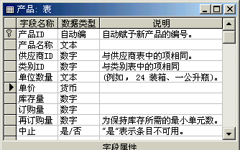
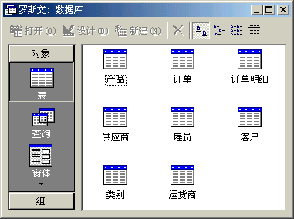
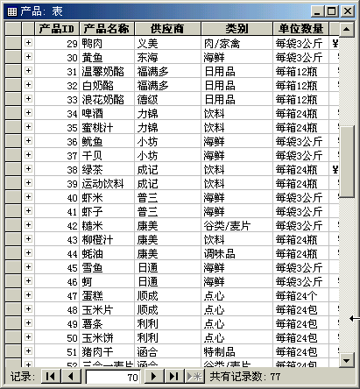
关系数据库模式例
某关系的结构
某关系的实例
整个数据库

Slide 19
1.5.4 关系数据库的完整性
完整性是数据模型的一个非常重要的方面。
关系数据库从多个方面来保证数据的完整性。在创建数据库时，需要通过相关的措施来保证以后对数据库中的数据进行操纵时，数据是正确的、一致的。
关系数据库提供：实体完整性、参照完整性、用户定义的完整性。
本节介绍三种完整性最基本的措施。

Slide 20

关系的定义和性质
定义2.2 关系是一个属性数目相同的元组的集合。
在关系模型中，对关系作了下列规范性限制：
（1）关系中每一个属性值都是不可分解的；
（2）关系中不允许出现重复元组（即不允许出现相同的元组）；
（3）由于关系是一个集合，因此不考虑元组间的顺序，即没有行序；
（4）元组中的属性在理论上也是无序的，但使用时按习惯考虑列的顺序。
返回

Slide 21

关系模型的三类完整性规则(1)
实体完整性规则（entity integrity rule）
要求关系中元组在组成主键的属性上不能有空值。如果出现空值，那么主键值就起不了惟一标织元组的作用。

Slide 22
关系模型的三类完整性规则 (2)
参照完整性规则（reference integrity rule）
定义2.3 参照完整性规则的形式定义如下：
如果属性集K是关系模式R1的主键，K也是关系模式R2的外键，那么在R2的关系中，K的取值只允许两种可能，或者为空值，或者等于R1关系中某个主键值。
这条规则的实质是“不允许引用不存在的实体”。
在上述形式定义中，关系模式R1的关系称为“参照关系”，关系模式R2的关系称为“依赖关系”。“主表”和“副表”，“父表”和“子表”。

Slide 23
关系模型的三类完整性规则 (3)
例2.1 下面各种情况说明了参照完整性规则在关系中如何实现的。
① 在关系数据库中有下列两个关系模式：
S（S#，SNAME，AGE，SEX）
SC（S#，C#，GRADE）
这里带下划线者为主键，带波浪线者为外键。据规则要求关系SC中的S# 值应该在关系S中出现。如果关系SC中有一个元组（S7,C4,80），而学号S7却在关系S中找不到，那么我们就认为在关系SC中引用了一个不存在的学生实体，这就违反了参照完整性规则。
另外，在关系SC中S# 不仅是外键，也是主键的一部分，因此这里S# 值不允许空。

Slide 24
关系模型的三类完整性规则 (4)
② 设工厂数据库中有两个关系模式：
DEPT(D#，DNAME)
EMP(E#，ENAME，SALARY，D# )
车间模式DEPT的属性为车间编号、车间名，职工模式EMP的属性为工号、姓名、工资、所在车间的编号。每个模式的主键与外键已标出。在EMP中，由于D# 不在主键中，因此D# 值允许空。

Slide 25
关系模型的三类完整性规则 (5)
③ 设课程之间有先修、后继联系。模式如下：
R(C# ，CNAME，PC# )
其属性表示课程号、课程名、先修课的课程号。如果规定，每门课程的直接先修课只有一门，那么模式R的主键是C#，外键是PC#.。这里参照完整性在一个模式中实现。即每门课程的直接先修课必须在关系中出现。

Slide 26
关系模型的三类完整性规则 (6)
用户定义的完整性规则
在建立关系模式时，对属性定义了数据类型，即使这样可能还满足不了用户的需求。此时，用户可以针对具体的数据约束，设置完整性规则，由系统来检验实施，以使用统一的方法处理它们，不再由应用程序承担这项工作。例如学生的年龄定义为两位整数，范围还太大，我们可以写如下规则把年龄限制在15～30岁之间：
CHECK（AGE BETWEEN 15 AND 30）
返回

Slide 27
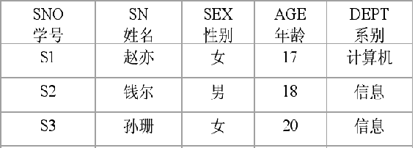
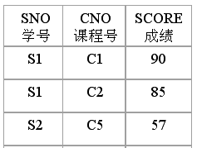
2.4 关系的码
2.4.1 候选码与主码
能唯一标识关系中元组的属性或属性集，则称该属性或属性集为候选码(Candidate Key)，也称候选键。如
  “学生关系”中的学号能唯一标识每一个学生，则属性学号是学生关系的候选码。
  在“选课关系”中，只有属性的组合“学号+课程号”才能唯一地区分每一条选课记录，则属性集“学号+课程号”是选课关系的候选键。

Slide 28
下面给出候选码的形式化定义：
设关系R有属性A1，A2，……An，其属性集K=（Ai，Aj，……Ak），当且仅当满足下列条件时，K被称为候选码：
  1. 唯一性（Uniqueness）：关系R的任意两个不同元组，其属性集K的值是不同的。
  2.最小性（Minimally）：组成关系键的属性集（Ai，Aj，……Ak）中，任一属性都不能从属性集K中删掉，否则将破坏唯一性的性质
  例如：“学生关系”中的每个学生的学号是唯一的，“选课关系”中“学号+课程号” 的组合也是唯一的。对于属性集“学号+课程号” 去掉任一属性，都无法唯一标识选课记录。

Slide 29
如果一个关系中有多个候选码，可以从中选择一个作为查询、插入或删除元组的操作变量，被选用的候选键称为主码(Primary Key)，或称为主键、关键字。
  例如，假设在学生关系中没有重名的学生，则“学号”和“姓名”都可作为学生关系的候选键。如果选定“学号”作为数据操作的依据，则“学号”为主关系键。
主码是关系模型中的一个重要概念。每个关系必需选择一个主码，选定以后，不能随意改变。每个关系必定有且仅有一个主码，因为关系的元组无重复，至少关系的所有属性的组合可作为主码。

Slide 30
2.4.2 主属性与非主属性
主属性（Prime Attribute）：包含在主码中的的各属性称为主属性。
非主属性（Non-Prime Attribute）：不包含在任何候选码中的属性称为非码属性。
在最简单的情况下，一个候选码只包含一个属性，如学生关系中的“学号”，教师关系中的“教师号”。
在最极终端的情况下，所有属性的组合是关系的候选码，这时称为全码（all-key）。

Slide 31
下面是一个全码的例子：
  假设图书馆有借书关系TCS，分别有三个属性读者编号（T）、图书编号（C）和借阅时间（S）。
  在这种情况下，T，C，S三者之间是多对多关系，(T,C,S)三个属性的组合是关系TCS的候选码，称为全码，T,C,S都是主属性。
T | C | S
T1 | C1 | ‘2005-4-1’

Slide 32
2.4.3 外码（Foreign key）
如果关系R2的一个或一组属性X不是R2的主码，而是另一关系R1的主码，则该属性或属性组X称为关系R2的外码或外部关系键。并称关系R2为参照关系(referencing relation)，关系R1为被参照关系(referenced relation)。
因此，“学号” 属性是选课关系的外码。学生关系为被参照关系，选课关系为参照关系。

Slide 33
由外部关系键的定义可知，被参照关系的主码和参照关系的外码必须定义在同一个域上。
  如选课关系中的“学号”与学生关系的主码“学号”定义在同一个域上。

Slide 34
关系模型及其定义
5)关系模式（Relation Schema）：关系的描述称作关系模式，包括关系名、关系中的属性名、属性向域的映象、属性间的数据依赖关系等,其形式化描述为R(U,D,dom,F),简记作R(U)或R(A₁ , A₂ ,…, A_{n} ) 。
属性间数据的依赖关系
属性向域的映象
域的集合
R(U, D, DOM, F)
关系名
属性名集合

Slide 35
属性间数据的依赖关系
属性向域的映象
域的集合
R(U, D, DOM, F)
关系名
属性名集合
属性向域的映象一般直接说明为属性的类型、长度等。
某一时刻对应某个关系模式的内容（元组的集合）称作关系。
关系模式是型，是稳定的，静态的。关系是某一时刻的值，是随时间不断变化的，是动态的。

Slide 36
关系数据库（Relation Database）
    其型是关系模式的集合，即数据库描述
    其值是某一时刻关系的集合
例如教学数据库中，共有五个关系，其关系模式分别
  学生（学号，姓名，性别，年龄，系别）
  教师（教师号，姓名，性别，年龄，系别）
  课程（课程号，课程名，课时）
  选课（学号，课程号，成绩）
  授课（教师号，课程号）

Slide 37
在每个关系中，又有其相应的数据库的实例
  例如：与学生关系模式对应的数据库中的实例有如下6个元组：
S1
赵亦
女
17
计算机
S2
钱尔
男
18
信息
S3
孙珊
女
20
信息
S4
李思
男
21
自动化
S5
周武
男
19
计算机
S6
吴丽
女
20
自动化

Slide 38
2.4.4 关系模型的完整性
为了维护数据库中数据与现实世界的一致性，对关系数据库的插入、删除和修改操作必须有一定的约束条件，这就是关系模型的三类完整性：
  实体完整性
  参照完整性
  用户定义的完整性
1. 实体完整性(Entity Integrity)
实体完整性是指主码的值不能为空或部分为空。
关系模型中的一个元组对应一个实体，一个关系则对应一个实体集。
  例如，一条学生记录对应着一个学生，学生关系对应着学生的集合。

Slide 39
现实世界中的实体是可区分的，即它们具有某种唯一性标识。与此相对应，关系模型中以主码来唯一标识元组。
  例如，学生关系中的属性“学号”可以唯一标识一个元组，也可以唯一标识学生实体。
如果主码的值为空或部分为空，即主属性为空，则不符合主码的定义条件，不能唯一标识元组及与其相对应的实体。这就说明存在不可区分的实体，从而与现实世界中的实体是可以区分的事实相矛盾。因此主关系键的值不能为空或部分为空。
  例如，学生关系中的主关系键“学号”不能为空；选课关系中的主关系键“学号+课程号”不能部分为空，即“学号”和“课程号”两个属性都不能为空。

Slide 40
2. 参照完整性(Referential integrity)
如果关系R2的外码X与关系R1的主码相符,则X的每个值或者等于R1中主码的某一个值，或者取空值。
S（学生关系） D（系别关系）
SNO
学号
SN
姓名
SEX
性别
AGE
年龄
DEPT
所在系
DEPT
所在系
ADDR
地址
S1
赵亦
女
17
计算机
计算机
1号楼
S2
钱尔
男
18
信息
信息
1号楼
…
自动化
2号楼
S11
王威
男
19

Slide 41
在下例中，如果按照参照完整性规则，选课关系中的外码“学号” 可以取空值或者取被参照关系中已经存在的值。但由于“学号” 是选课关系中主属性，根据实体完整性规则，两个属性都不能为空。所以选课关系中的外码“学号” 中只能取被参照关系中已经存在的值。

Slide 42
实体完整性和参照完整性是关系模型必须满足的完整性约束条件，系统都应该支持这两类完整性。
除此之外，不同的关系数据库系统由于应用环境的不同，往往还需要一些特殊的约束条件，这就是用户定义完整性。

Slide 43
3. 用户定义完整性（User-defined Integrity）
用户定义完整性是针对某一具体关系数据库的约束条件。
它反映某一具体应用所涉及的数据必须满足的语义要求。
例如，属性值根据实际需要，要具备一些约束条件，如选课关系中成绩不能为负数；某些数据的输入格式要有一些限制等。关系模型应该提供定义和检验这类完整性的机制，以便用统一的、系统的方法处理它们，而不要由应用程序承担这一功能。

Slide 44
关系模型及其定义
关系操作
  关系操作是集合操作，操作的对象及结果都是集合，是一次一集合（Set-at-a-time）的方式。而非关系型的数据操作方式是一次一记录（Record-at-a-time）。
关系操作语言的种类
关系代
数语言
ISBL(Information System Base Language)
元组关系演算语言
APLHA
关系数
据语言
关系演
算语言
域关系演算语言
QBE
具有关系代数和关系
演算双重特点的语言
SQL

Slide 45
2.6 关系代数
关系模型与其他模型相比，最有特色的是它的数据库语言。
这种语言灵活方便、表达能力和功能都很强。
目前关系数据库所使用的语言一般都具有定义、查询、更新和控制一体化的特点，而查询是最主要的部分。
所以说，关系数据库的核心部分是查询，故又称为查询语言，而查询的条件要使用关系运算表达式来表示。
因此，关系运算是设计关系数据语言的基础。
按表达查询的方法不同，关系运算可分为关系代数和关系演算两大类。

Slide 46
2.6.1 关系代数的分类及其运算符
关系代数是对关系进行集合代数运算，是基于关系代数的操作语言，称为关系代数语言，简称关系代数。
  它是由IBM在一个实验性的系统上实现的，称为ISBL(Information System Base Language)语言。
  ISBL的每个语句都类似于一个关系代数表达式。
关系代数的运算对象是关系，运算结果也是关系，关系代数用到的运算符主要包括四类：
  集合运算符：∪（并），-（差），∩（交），X（广义笛卡尔积）；
  专门的关系运算符：σ(选择)，∏（投影），∞（连接），*（自然连接），÷（除）；
  算术比较运算符：>（大于），≥（大于等于），<（小于），≤（小于等于），=（等于），≠（不等于）；
  逻辑运算符：∧（与）,∨（或）,┐（非）

Slide 47
关系代数的运算按运算符的不同主要分为两类：
传统的集合运算：把关系看成元组的集合，以元组作为集合中元素来进行运算，其运算是从关系的“水平”方向即行的角度进行的。包括∪（并），-（差），∩（交），X（广义笛卡尔积）；
专门的关系运算：不仅涉及行运算，也涉及列运算，这种运算是为数据库的应用而引进的特殊运算。包括σ(选择)，∏（投影），∞（连接），*（自然连接），÷（除）

Slide 48
2.6.2 传统的集合运算
传统的集合运算是二目运算，是在两个关系中进行的。但是并不是任意的两个关系都能进行这种集合运算，而是要在两个满足一定条件的关系中进行运算。那么，对关系有什么要求呢？下面先看一个定义。
定义2.9 设给定两个关系R、S，若满足：
  具有相同的度n;
  R中第i个属性和S中第i个属性必须来自同一个域。则说关系R、S是相容的。
  除笛卡尔积外，要求参加运算的关系必须满足上述的相容性定义。

Slide 49
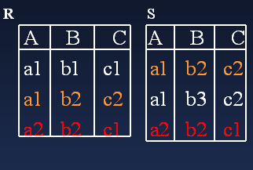
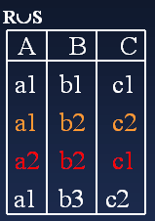
1. 并（Union）
  关系R和关系S的并由属于R或属于S的元组组成，即R和S的所有元组合并，删去重复元组，组成一个新关系，其结果仍为n目关系。记作：
  R∪S={t|t∈R∨t∈S}
  对于关系数据库，记录的插入
  和添加可通过并运算实现。
R∪S

Slide 50
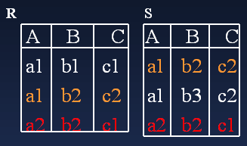
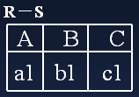
2. 差（Difference）
  关系R与关系S的差由属于R而不属于S的所有元组组成，即R中删去与S中相同的元组，组成一个新关系，其结果仍为n目关系。记作：
  R-S={t|t∈R∧┐t∈S}
  通过差运算，可实现关系数据库
  记录的删除。
R−S

Slide 51
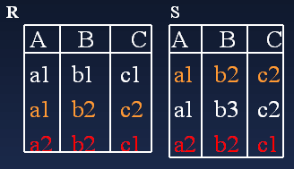
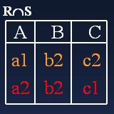
3. 交（Intersection）
  关系R与关系S的交由既属于R又属于S的元组组成，即R与S中相同的元组，组成一个新关系，其结果仍为n目关系。记作：
  R∩S={t|t∈Rt∈S}
  如果两个关系没有相同的元组，那么它们的交为空。
  两个关系的并和差运算为基本运算（即不能用其他运算表达的运算），而交运算为非基本运算，交运算可以用差运算来表示：R∩S=R-(R-S)
R∩S

Slide 52
4. 广义笛卡尔积（Extended Cartesian Product）
  两个分别为n目和m目关系R和S的广义笛卡尔积是一个（n+m）列的元组的集合，元组的前n列是关系R的一个元组，后m列是关系S的一个元组。若R有k₁个元组，S有k₂个元组，则关系R和关系S的广义笛卡尔积有k1*k2个元组，记作
  R×S={t_{r}⌒t_{s}| t_{r}∈R,∧t_{s}∈S}
  关系的广义笛卡尔积可用于两关系的连接操作（连接操作将在一节中介绍）。

Slide 53
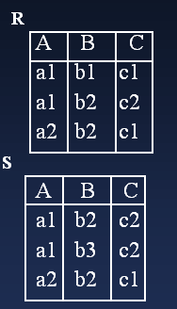
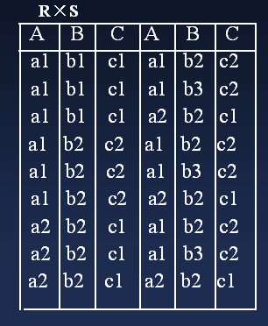
广义笛卡儿积运算实例

Slide 54
2.6.3 专门的关系运算
由于传统的集合运算，只是从行的角度进行，而要灵活地实现关系数据库多样的查询操作，必须引入专门的关系运算。
在讲专门的关系运算之前，为叙述上的方便先引入几个概念。
  （1）设关系模式为R(A₁,A₂,……A_{n})，它的一个关系为R，t∈R表示t是R的一个元组，t[A_{i}]则表示元组t中相应于属性Ai的一个分量。

Slide 55
  （2）若A={A_{i1},A_{i2},……，A_{ik}}，其中A_{i1},A_{i2},……,A_{ik}是A₁,A₂,……，A_{n}中的一部分，则A称为属性列或域列，Ã则表示{A₁,A₂,……，A_{n}}中去掉{A_{i1},A_{i2},……，A_{ik}}后剩余的属性组。t[A]={t[A_{i1}],t[A_{i2}],……,t[A_{ik}]}表示元组t在属性列A上诸分量的集合。
  （3）R为n目关系，S为m目关系，t_{r}∈R, t_{s}∈S,t_{r}t_{s}称为元组的连接(concatenation)，它是一个n+m列的元组，前n个分量为R的一个n元组，后m个分量为S中的一个m元组。
  （4）给定一个关系R（X，Z），X和Z为属性组，定义当t[X]=x时，x在R中的象集(image set)，为Z_{x}={t[Z]|t∈R,t[X]=x},它表示R中的属性组X上值为x的诸元组在Z上分量的集合。

Slide 56
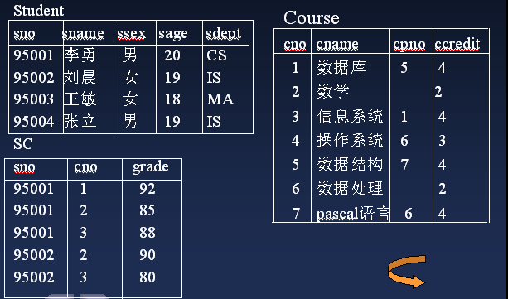
样板数据库(学生-课程数据库)

Slide 57
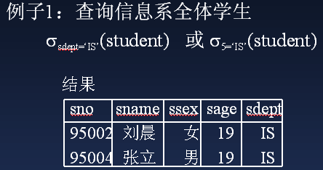
1. 选取（Selection）
选取运算是单目运算，是根据一定的条件在给定的关系R中选取若干个元组，组成一个新关系，记作：
  σ_{F}(R)={t|t∈R∧F(t)为真}
其中，σ为选取运算符，F为选取的条件，它由运算对象（属性名、常数、简单函数）、算术比较运算符（ > ，≥，<，≤，=，≠）和逻辑运算符（∨ ∧ ┐）连接起来的逻辑表达式，结果为逻辑值“真”或“假”。
选取运算实际上是从关系R中选取使逻辑表达式为真的元组，是从行的角度进行的运算。

Slide 58
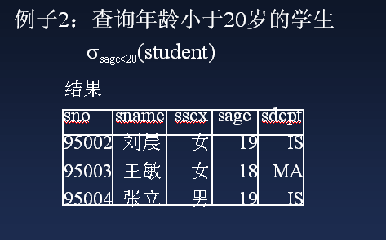

Slide 59
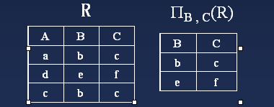
2. 投影（Projection）
投影运算也是单目运算，关系R上的投影是从R中选择出若干属性列，组成新的关系，即对关系在垂直方向进行的运算，从左到右按照指定的若干属性及顺序取出相应列，删去重复元组。记作：Π_{A}(R)={t[A]|t∈R}
其中A为R中的属性列，Π为投影运算符。
从其定义可看出，投影运算是从列的角度进行的运算，这正是选取运算和投影运算的区别所在。选取运算是从关系的水平方向上进行运算的，而投影运算则是从关系的垂直方向上进行的。

Slide 60
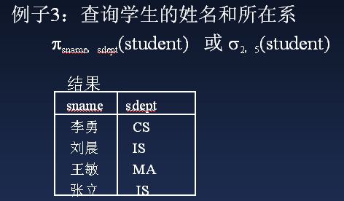
投影运算可以改变关系的属性次序

Slide 61
例4 查询教师关系中有哪些系。
  Π_{SNO}(SC)
结果如右图所示
由例4可以看出，投影后取消了某些属性列后，就可能出现重复行，应该取消这些完全相同的行。所以投影之后，不但减少了属性，元组也可能减少，新关系与原关系不相容。
SNO
95001
95001
95001

Slide 62
例2.8 查询选项了1课程的学生号。
  Π_{SNO}(σ_{CNO=’1’}(SC))
结果如右图所示。
本例中选取运算和投影运算相结合，先在选课表中选取满足条件的元组，再于SNO属性上进行投影。
SNO
95001

Slide 63
3. 连接（Join）
连接运算是二目运算，是从两个关系的笛卡尔积中选取满足连接条件的元组，组成新的关系。
设关系R（A₁,A₂,……A_{n}）及S（B₁,B₂,……B_{m}）,连接属性集X包含于{A₁,A₂,……A_{n}},及Y包含于{B₁,B₂,……B_{m}}，X与Y中属性列数目相等，且相对应属性有共同的域。[若Z={A₁,A₂……A_{n}}/X (/X:去掉X之外的属性) 及W={B₁,B₂……B_{m}}/Y,则 R及S可表示为R(Z,X)，S(W，Y)]
关系R和S在连接属性X和Y上的连接，就是以R×S笛卡尔积中，选取X属性列上的分量与Y属性列上的分量满足给定θ比较条件的那些元组，也就是在R×S上选取在连接属性X,Y上满足θ条件的子集，组成新的关系。新关系的度为n+m。

Slide 64
记作： R∞S={t _{r}⌒t_{s} |t_{r}∈R∧t_{s}∈S∧t_{r}[X]θt_{s}[Y]为真}
_{XθY}
其中，∞是连接运算符，θ为算术比较运算符，也称θ连接；
XθY为连接条件；
  θ为“=”时，称为等值连接；
  θ为“<”时，称为小于连接；
  θ为“>”时，称为大于连接。
连接运算为非基本运算，可以用选取运算和广义笛卡尔积运算来表示：
  R∞S=σ_{xθy}(R×S)

Slide 65
在连接运算中，一种最常用的连接是自然连接。
所谓自然连接就是在等值连接的情况下，当连接属性X与Y具有相同属性组时，把在连接结果中重复的属性列去掉。即如果R与S具有相同的属性组Y，则自然连接可记作：
  R*S={t _{r}⌒t_{s} |t_{r}∈R∧t_{s}∈S∧t_{r}[Y]=t_{s}[Y]}
自然连接是在广义笛卡尔积R×S中选出同名属性上符合相等条件元组，再进行投影，去掉重复的同名属性，组成新的关系。

Slide 66
例2.9 如图2.9(a)、(b)所示的两个关系R与S，(c)为R和S的大于连接（C>D），(d)为R和S的等值连接（C=D），(e)为R和S的等值连接（R.B=S.B），(f)为R和S的自然连接。
R S
(a) (b)
A
B
C
B
D
a1
b1
2
b1
5
a1
b2
4
b2
6
a2
b3
6
b3
7
a2
b4
8
b3
8

Slide 67
大于连接（C>D） 等值连接（C=D）
(c) (d)
A
R.B
C
S.B
D
A
R.B
C
S.B
D
a2
b3
6
b1
5
a2
b3
6
b2
6
a2
b4
8
b1
5
a2
b4
8
b3
8
a2
b4
8
b2
6
a2
b4
8
b3
7

Slide 68
等值连接(R.B=S.B) 自然连接
(e) (f)
图2.9 连接运算举例
A
R.B
C
S.B
D
A
B
C
D
a1
b1
2
b1
5
a1
b1
2
5
a1
b2
4
b2
6
a1
b2
4
6
a2
b3
6
b3
7
a2
b3
6
7
a2
b3
6
b3
8
a2
b3
6
8

Slide 69
结合上例，我们可以看出等值连接与自然连接的区别：
1. 等值连接中不要求相等属性值的属性名相同，而自然连接要求相等属性值的属性名必须相同，即两关系只有在同名属性才能进行自然连接。如上例R中的C列和S中的D列可进行等值连接，但因为属性名不同，不能进行自然连接。
2. 等值连接不将重复属性去掉，而自然连接去掉重复属性，也可以说，自然连接是去掉重复列的等值连接。如上例R中的B列和S中的B列进行等值连接时，结果有两个重复的属性列B,而进行自然连接时，结果只有一个属性列B。

Slide 70
例2.10 查询讲授数据库课程的教师姓名。
  Π_{TN}(σ_{CN=’数据库’}(C)*Π_{TNO,CNO}(TC)*Π_{TNO,TN}(T))或
  Π_{TN}(Π_{TNO}(σ_{CN=’数据库’}(C)*TC)*Π_{TNO,TN}(T))
结果如右图所示。
TN
王平
刘伟
张兰

Slide 71
4. 除法(Division)
除法运算是二目运算，设有关系R（X，Y）与关系S（Y，Z），其中X，Y，Z为属性集合，R中的Y与S中的Y可以有不同的属性名，但对应属性必须出自相同的域。关系R除以关系S所得的商是一个新关系P（X），P是R中满足下列条件的元组在X上的投影：元组在X上分量值x的象集Y_{x}包含S在Y上投影的集合。记作：
  R÷S={t_{r}[X]|t_{r}∈R∧Π_{y}(S)⊆Y_{x}}
其中，Y_{x}为x在R中的象集，x= t_{r}[X]。
除法运算为非基本运算，可以表示为：
  R÷S=Π_{x}(R)－Π_{x}(Π_{x}(R)×S－R)

Slide 72
关系代数
除(Division)
  象集：给定一个关系R(X, Y)，X和Y为属性组。当t[X]=x时，x在R中的象集为：
  Y_{x}={t[Y]| t∈R, t[X]=x}
  除：给定关系R(X, Y)和S(Y,Z)，其中X，Y，Z 为属性组。R中的Y和S中的Y可以有不同的名字，但必须取自同一个域，R与S除得到一个新关系P(X), P是R中满足下列条件的元组在X属性列上的投影：元组在X上分量值x的象集Y_{x}包含S在Y上投影的集合。记作：
R ÷S={t_{r}[X]| t_{r}∈R∧π_{y}(S)⊆ Y_{x}}

Slide 73
象集
X
Y
C | D | E
5 | d1 | 3
5 | d2 | 7
A | B | C | D | E
a1 | b1 | 5 | d1 | 3
a1 | b1 | 5 | d2 | 7
a1 | b2 | 5 | d3 | 10
a2 | b3 | 5 | d3 | 2
a4 | b5 | 6 | d2 | 7
a4 | b5 | 6 | d3 | 10
a4 | b5 | 6 | d3 | 2
a6 | b6 | 6 | d5 | 2
(a1,b1)的象
C | D | E
5 | d3 | 10
(a1,b2)的象
C | D | E
6 | d2 | 7
6 | d3 | 10
6 | d3 | 2
(a4,b5)的象

Slide 74

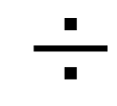
除
X
Y
R上分量值X 的象集Y_{x}包含S在Y上的投影
A | B | C | D | E
a1 | b1 | 5 | d1 | 3
a1 | b1 | 5 | d2 | 7
a1 | b2 | 5 | d3 | 10
a2 | b3 | 5 | d3 | 2
a2 | b1 | 5 | d5 | 2
a3 | b2 | 6 | d1 | 3
a4 | b5 | 6 | d2 | 7
a4 | b5 | 6 | d3 | 10
a4 | b5 | 6 | d3 | 2
a6 | b6 | 6 | d5 | 2
Y
C | D | E | F
6 | d2 | 7 | fa
6 | d3 | 10 | fb
6 | d3 | 2 | fc
=
(a4,b5)

Slide 75
4.2关系代数
关系除法运算的步骤：
  将被除关系属性分为象集属性和结果属性
  对象集属性进行投影—目标数据集
  将被除关系分组：结果属性值一样的元组分为一组
  找出结果集

Slide 76
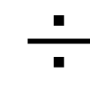


除运算实例
学号 | 课号 | 成绩
S1 | C1 | A
S1 | C2 | B
S1 | C3 | B
S2 | C1 | A
S2 | C3 | B
S3 | C1 | B
S3 | C3 | B
S4 | C1 | A
S4 | C2 | A
S5 | C2 | B
S5 | C3 | B
S5 | C1 | A
选课
S1 | C1 | A
S1 | C2 | B
S1 | C3 | B
S2 | C1 | A
S2 | C3 | B
S3 | C1 | B
S3 | C3 | B
S4 | C1 | A
S4 | C2 | A
S5 | C2 | B
S5 | C3 | B
S5 | C1 | A
S1 | C1 | A
S1 | C2 | B
S1 | C3 | B
S2 | C1 | A
S2 | C3 | B
S3 | C1 | B
S3 | C3 | B
S4 | C1 | A
S4 | C2 | A
S5 | C2 | B
S5 | C3 | B
S5 | C1 | A
必修课
课号 | 课名
C1 | 数据结构
C3 | 操作系统
=
S3 | B
C1 | 数据结构
C3 | 操作系统
选择了所有必修课表 中的课程的学生的学号和成绩

Slide 77
小 结
关系数据库系统是目前使用最广泛的数据库系统，本书的重点也是讨论关系数据库系统。
本章系统地介绍了关系数据库的一些基本概念，其中包括关系模型的数据结构、关系的完整性及其关系操作。

Slide 78
2.7 关系演算
关系演算是以数理逻辑中的谓词演算为基础的，通过谓词形式来表示查询表达式。
根据谓词变元的不同，可将关系演算分为元组关系演算和域关系演算。
2.7.1 元组关系演算语言
元组关系演算是以元组变量作为谓词变元的基本对象。
元组关系演算语言的典型代表是E.F.Codd提出的ALPHA语言，这种语言虽然没有实际实现，但较有名气，INGRES关系数据库上使用的QUEL语言，就是在ALPHA语言的基础上研制的。
这里主要介绍ALPHA语言和QUEL语言

Slide 79
2.7.1.1 ALPHA语言
ALPHA语言是以谓词公式来定义查询要求的。在谓词公式中存在客体变元，这里称为元组变量。
元组变量是一个变量，其变化范围为某一个命名的关系。
ALPHA语言的基本格式是：
  <操作符> <工作空间名> (<目标表>)[:<操作条件>]
操作符有GET，PUT，HOLD，UPDATE，DELETE，DROP等到种。
工作空间是指内存空间，可以用一个字母表示，通常用W表示，也可以用别的字母表示。工作空间是用户与系统的通信区。
目标表用于指定操作（如查询、更新等）出来的结果，它可以是关系名或属性名，一答操作语句可以同时对多个关系或多个属性进行操作。

Slide 80
操作条件是用谓词公式表示的逻辑表达式，只有满足此条件的元组才能进行操作，这是一个可选项，缺省时表示无条件执行操作符规定的操作。除此之外，还可以在基本格式上加上排序要求，定额要求等。
下面以教学数据库（图1.12）为例，说明ALPHA语言的使用。
1. 数据查询
（1）简单查询
例 查询所有学生的数据。
  GET W (S)
GET语句的作用是把数据库中的数据读入内存空间W，目标表为学生关系S，代表查询出来的结果，即所有的学生。
冒号后面的操作条件缺省，表示无条件查询。

Slide 81
例2.13 查询所有被选修的课程号码。
  GET W (SC.CNO)
目标表为选课关系SC中的属性CNO，代表所有被选修的课程号码,查询结果自动消去重复行。
（2）条件查询
由冒号后面的逻辑表达式给出查询条件，在表达式中可以使用如下三类运算符：
  ① 比较运算符：>，≥，<，≤，=等于，≠；
  ② 逻辑运算符：∧（与）,∨（或）,┐（非）
  ③ 表示执行次序的括号：（）
其中，比较运算符的优先级高于逻辑运算符，可以使用（）改变它们的优先级。

Slide 82
例2.14 查询计算机系工资高于1000元的教师的姓名和工资。
  GET W (T.TN,T.SAL):T.DEPT=’计算机’∧T.SAL>1000
目标表为教师关系T中的两个属性SN和SAL组成的属性列表。
（3）排序查询
例2.15 查询S3同学所选课程号及成绩，并按成绩降序排列。
  GET W (SC.CNO,SC.SCORE):SC.SNO=’S3’DOWN SC.SCORE
DOWN表示降序，后面紧跟排序的属性名。
升序排列时使用UP。

Slide 83
（4）定额查询
例2.15 查询一名男教师的教师号和姓名。
  GET W (1) (T.TNO,T.TN):T.SEX=’男’
所谓的定额查询就是通过在W后面的括号中加上定额数量，限定查询出元组的个数。
这里(1)表示查询结果中男教师的个数，取出教师表中第一个男教师的教师号和姓名。
排序和定额查询可以一起使用。
例2.16 查询一名男教师的教师号和姓名，并使他的年龄最小。
  GET W (1) (T.TNO,T.TN):T.SEX=’男’ UP T.AGE
此语句的执行过程为：先查询所有男教师的教师号和姓名，再按照年龄由小到大排序，然后找出第一位，也就是年龄最小的男教师。

Slide 84
（5）带元组变量的查询
所谓的元组关系演算就是以元组变量作为谓词变元的基本对象，在关系演算的查询操作时，可以在相应的关系上定义元组变量。
元组变量代表关系中的元组，其取值是在所定义的关系范围内变化，所以也称作范围变量Range Variable,一个关系可以设多个元组变量。
例2.17 查询S3同学所选课程号。
  RANGE SC X
  GET W (X.CNO):X.SNO=’S3’
使用RANGE来说明元组变量，X为关系SC上的元组变量。
如果关系的名字很长，使用起来不方便，这时可以设一个名字较短的元组变量来代替关系名，简化关系名，使操作更加方便。

Slide 85
（6）带存在量词的查询
例2.18 查询S3同学所选课程名。
  RANGE SC X
  GET W (C.CN):∃X(C.CNO=X.CNO∧X.SNO=’S3’)
注意：操作条件中使用量词时必须用元组变量。
例2.19 查询至少选修一门其课时数为80的课程的学生的姓名。
  RANGE C CX
  SC SCX
  GET W (S.SN):∃SCX(SCX.SNO=S.SNO∧∃CX(CX.CNO=SCX.CNO∧CX.CT=80))

Slide 86
此查询涉及三个关系，需要对两个关系（C和SC）作用存在量词，所以用了两个元组变量。
此语句的执行过程为：先查询课时数为80的课程号，再根据找到的课程号在关系SC中查询其对应的学号，然后根据为些学号在关系S中找到对应的学生姓名。
例2.20 查询选修全部课程的学生姓名。
  RANGE C CX
  SC SCX
  GET W (S.SN):∀CX∃SCX(XSC.SNO=S.SNO∧CX.CNO=SCX.CNO)

Slide 87
（7）库函数查询
库函数也称集函数。用户在使用查询语言时，经常要作一些简单的运算。
例如要统计某个关系中符合某一条件的元组数，或某些元组在某个属性上分量的和、平均值等等。
在关系数据库语言中提供了有关这类运算的标准函数，增强了基本检索能力。
常用的库函数下表所示
函数名称
功能
AVG
按列计算平均值
TOTAL
按列计算值的总和
MAX
求一列中的最大值
MIN
求一列中的最小值
COUNT
按列值计算元组个数

Slide 88
例2.21 求学号为S1学生的平均分。
  GET W (AVG(SC.SCORE):S.SNO=’S1’
例2.22 求学校共有多少个系
  GET W (COUNT(S.DEPT))
COUNT函数自动消去重复行，可计算字段“DEPT“不同值的数目。
2. 数据更新
更新操作包括修改、插入和删除。
（1）修改
修改操作使用UPDATE语句实现，具体操作分为以下三步：

Slide 89
①读数据：使用HOLD语句将要修改的元组从数据库中读到工作空间中；
②修改：利用宿主语言修改工作空间中元组的属性；
③送回：使用UPDATE语句将修改后的元组送回数据库中。
这里HOLD语句是带上并发控制的GET语句。
例2.23 把刘伟教师转到信息系。
  HOLD W(T.DEPT):T.TN=‘刘伟’
  MOVE ’信息’ TO W.DEPT
  UPDATE W
在ALPHA语言中，不允许修改关系的主码，例如不能使用UPDATE语句修改教师表T中的教师号。
如果要修改主码，应该先使用删除操作删除该元组，再插入一条具有新主码值的元组。

Slide 90
（2）插入
插入操作使用PUT语句实现，具体操作分为以下两步：
①建立新元组：利用宿主语言在工作空间中建立新元组；
②写数据：使用PUT语句将元组写入到指定的关系中。
例2.24 在SC表中插入一条选课记录（S6，C1，85）。
  MOVE S6 TO W.SNO
  MOVE C1 TO W.CNO
  MOVE 85 TO W.SCORE
  PUT W(SC)

Slide 91
PUT语句的作用是把工作空间W中的数据写到数据库中，此例即把已经在工作空间建立的一条选课记录写入到选课关系SC中。
注意：PUT语句只能对一个关系进行操作，在插入操作时，拒绝接受主码相同的元组。
（3）删除
ALPHA语言中的删除操作不但可以删除关系中的一些元组，还可以删除一个关系。
删除操作使用DELETE语句实现，具体操作分为以下两步：
  ① 读数据：使用HOLD语句将要删除的元组从数据库中读到工作空间中；
  ② 删除：使用DELETE语句删除该元组。

Slide 92
例2.25 删除学号为S6的学生的信息。
  HOLD W(S):S.SNO=‘S6’
  DELETE W
例2.26 删除全部学生的信息。
  HOLD W(S)
  DELETE W
2.7.1.2 QUEL语言
INGRES是加利福尼亚大学研制的关系数据库管理系统，QUEL语言是INGRES系统的查询语言，它以ALHPA语言为基础，具有较为完善的数据定义、数据查询、数据更新、数据控制等功能。
QUEL语言既可以作为独立的语言进行交互式操作，也可以作为子语言嵌入到主语言中去。

Slide 93
1．数据定义
QUEL语言可以使用CREATE语句定义一个新关系，CREATE语句的一般格式为：
  CREATE <关系名> (<属性名=数据类型及长度>[,<属性名=数据类型及长度>…])
例2.27 定义学生关系S
  CREATE S
  (SNO=C8，SN=C20，AGE=I3，SEX=C2，DEPT=C20)
关系定义后可以由定义者撤消，撤消关系使用语句DESTROY
  例如，撤消学生关系S可以写成：DESTROY S。

Slide 94
2．数据查询
查询语句的一般格式为：
  RANGE OF t1 IS R1
  RANGE OF t2 IS R2
  ……
  RANGE OF tk IS Rk
  RETRIEVE（目标表）
  WHERE <条件>

Slide 95
其中t1、t2、…tk分别是定义在关系R1、R2、Rk上的元组变量。
目标表为查询的目标属性。
查询条件是一个逻辑表达式，在表达式中可以使用如下三类运算符：
  ① 比较运算符：>（大于），≥（大于等于），<（小于），≤（小于等于），=（等于），≠（不等于）；
  ② 逻辑运算符：AND（与）,OR（或）,NOT（非）
  ③ 表示执行次序的括号：（）
其中，比较运算符的优先级高于逻辑运算符，可以使用（）改变它们的优先级。

Slide 96
例2.28 查询计算机系工资高于1000元的教师的姓名和工资。
  RANGE OF TX IS T
  RETRIEVE (TX.TN,TX.SAL)
  WHERE TX.DEPT=’计算机’∧TX.SAL>1000
例2.29 查询讲授C5课程的教师的姓名。
  RANGE OF TX IS T
  RANGE OF TCX IS TC
  RETRIEVE (TX.TN)
  WHERE TX.TNO=TCX.TNO AND TCX.CNO=’C5’

Slide 97
3．数据更新
（1）修改
修改操作使用REPLACE语句实现。
例2.30 把刘伟教师转到信息系。
  RANGE OF TX IS T
  REPLACE（TX.DEPT= ’信息’）
  WHERE TX.TN=‘刘伟’
（2）插入
插入操作使用APPEND语句实现。
例2.31 在SC表中插入一条选课记录（S6，C2，80）。
  APPEND TO SC(SNO=‘S6’，CNO=‘C2’，SCORE=80)

Slide 98
（3）删除
删除操作使用DELETE语句实现。
例2.32 删除学号为S6的学生的信息。
  RANGE OF SX IS S
  DELETE SX
  WHERE SX.SNO=‘S6’
2.7.2 域关系演算语言QBE
域关系演算是关系演算的另一种形式。
域关系演算是以元组变量的分量即域变量作为谓词变元的基本对象。
域关系演算语言的典型代表是1975年由IBM公司约克城高级研究试验室的M.M.Zloof提出的QBE语言，该语言于1978年在IBM370上实现。

Slide 99
QBE是Query By Example的缩写，也称为示例查询，它是一种很有特色的屏幕编辑语言，其特点如下：
（1）以表格形式进行操作
  每一个操作都由一个或几个表格组成，每一个表格都显示在终端的屏幕上，用户通过终端屏幕编辑程序以填写表格的方式构造查询要求，查询结果也以表格的形式显示出来，所以它具有直观和可对话的特点。
（2）通过例子进行查询
  通过使用一些实例，使该语言更易于为用户接受和掌握。
（3）查询顺序自由
  当有多个查询条件时，不要求使用者按照固定的思路和方式进行查询，使用更加方便。

Slide 100
使用QBE语言的步骤：
（1）用户根据要求向系统申请一张或几张表格，显示在终端上；
（2）用户在空白表格的左上角的一栏内输入关系名；
（3）系统根据用户输入的关系名，将在第一行从左至右自动填写各个属性名；
（4）用户在关系名或属性名下方的一格内填写相应的操作命令，操作命令包括：P.（打印或显示）、U.（修改）、I.（插入）、D.（删除）。如果要打印或显示整个元组时，应将“P”填在关系名的下方，如果只需打印或显示某一属性，应将“P”填在相应属性名的下方。

Slide 101
表格形式如表2.2所示
表2.2 QBE操作框架表
关系名
属性1
属性2
…
属性n
操作命令
属性值或查询条件
属性值或查询条件
…
属性值或查询条件

Slide 102
2.7.2.1 数据查询
1. 简单查询
例2.33 显示全部学生的信息。
方法一：将P.填在关系名的下方
方法二：将“P”填在各个属性名的下方
S
SNO
SN
SEX
AGE
DEPT
P.
S
SNO
SN
SEX
AGE
DEPT
P.赵亦
P.女
P.17
P.计算机

Slide 103
注意：只有目标属性包括所有的属性时，将P.填在关系名的下方。
这种语言之所以称为示例查询，就是在操作中采取“示例”的方法，凡用作示例的元素，其下方均加下划线。如上例中的“赵亦”、“女”等均为示例元素，即域变量。示例元素是所给域中可能的一个值，而不必是查询结果中的元素。比如用作示例的学生姓名，可以不是学生表中的学生，只要给出任意一个学生名即可。

Slide 104
2. 条件查询
例2.34 查询所有女学生的姓名。
目标属性只有姓名，所以将P.填在关系名的下方。
查询条件中可以使用比较运算符>，≥，<，≤，=和≠，其中=可以省略。本例的查询条件是SEX=‘女’，“=”被省略。
S
SNO
SN
SEX
AGE
DEPT
P.赵亦
女

Slide 105
例2.35 查询年龄大于18岁的女学生的姓名。
本例的查询条件是AGE>18和SEX=‘女’两个条件的“与”。在QBE中，表示两个条件的“与”有两种方法：
方法一：把两个条件写在同一行上：
方法二：把两个条件写在不同行上，但必须使用相同的示例元素
S
SNO
SN
SEX
AGE
DEPT
P.赵亦
女
>18
S
SNO
SN
SEX
AGE
DEPT
P.赵亦
女
P.赵亦
>18

Slide 106
例2.36 查询既选修了C1号课程又选修了C2号课程的学生的学号。
本例的查询条件是CNO=‘C1’和CNO=‘C2’两个条件的“与”，但两个条件涉及同一属性CNO，则必须把两个条件写在不同行上，且使用相同的示例元素。
例2.37 查询年龄大于18岁或者女学生的姓名。
本例的查询条件是AGE>18和SEX=‘女’两个条件的“或”。在QBE中，表示两个条件的“或”，要把两个条件写在不同行上，且必须使用不同的示例元素。
S
SNO
SN
SEX
AGE
DEPT
P.赵亦
女
P.钱尔
>18

Slide 107
例2.38 查询选修C1号课程学生的姓名。
本查询涉及两个关系：S和SC，这两个关系具有公共的属性SNO，SNO作为连接属性，把具有相同的SNO值的两个关系连接起来，SNO在两个表中的值要相同。
S
SNO
SN
SEX
AGE
DEPT
S1
P.赵亦
SC
SNO
CNO
SCORE
S1
C1

Slide 108
例2.39 查询未选修C1号课程学生的姓名。
查询条件中的“未选修”需使用逻辑非来表示。QBE中的逻辑非运算符为┐，填写在关系名下方。
如果S1同学选修C1号课程的情况为假，则符合查询的条件，显示S1同学的学号，然后再查询其他同学。
S
SNO
SN
SEX
AGE
DEPT
S1
P.赵亦
SC
SNO
CNO
SCORE
┐
S1
C1

Slide 109
3. 排序查询
例2.39 查询全体女教师的教师号和姓名，要求查询结果按工资升序排列，工资相同者按年龄降序排列。
对查询结果按照某个属性值升序排列时，则在相应的属性下方填入“AO”，降序排列时，填入“DO”。
如果按照多个属性值同时排序，则用“AO(i)”或“DO(i)”表示，其中I为排序的优先级，I值越小，优先级越高。
T
TNO
TN
SEX
AGE
DEPT
PROF
SAL
COMM
DEPT
S1
P.赵亦
女
DO(2)
AO(1)

Slide 110
4. 库函数查询
同ALPHA语言类似，QBE语言也提供了一些有关运算的标准函数，以方便用户。
QBE常用的库函数如表2.2所示
表2.2 QBE常用的库函数及其功能
函数名称
功能
AVG
按列计算平均值
SUM
按列计算值的总和
MAX
求一列中的最大值
MIN
求一列中的最小值
CNT
按列值计算元组个数

Slide 111
例2.40 求学号为S1学生的平均分。
SC
SNO
CNO
SCORE
S1
P.AVG.ALL

Slide 112
2.7.2.2 数据更新
1. 修改
修改的命令为U.
例2.41 把刘伟教师转到信息系。
T
TNO
TN
SEX
AGE
DEPT
PROF
SAL
COMM
DEPT
U.
刘伟
信息

Slide 113
2. 插入
插入的命令为I.
例2.42 在SC表中插入一条选课记录（S6，C1）。
注意：新插入的元组必须具有主码值，其他属性值可以为空，如本例中的SCORE为空。
SC
SNO
CNO
SCORE
I.
S6
C1

Slide 114
3. 删除
删除的命令为D.
例2.43 删除S1同学选修C1课程的信息。
SC
SNO
CNO
SCORE
D.
S1
C1

